Slide 1



Девиз проекта:
Делать добро спеши – животным помоги!
ДОБРЫЕ РУКИ
Так назывался социальный проект
6 «б» класса МАОУ Гимназия г. Нытвы
В 2017-2018 уч. год

Slide 2
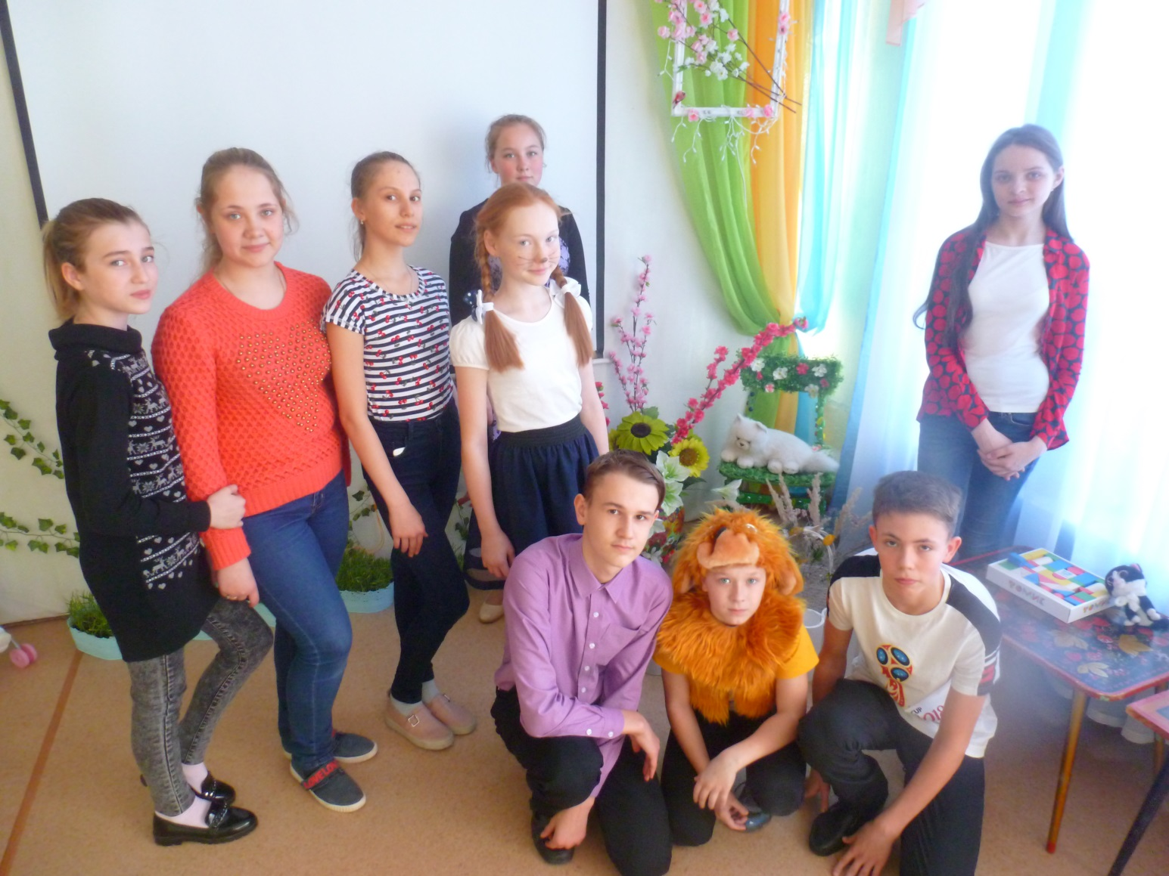
В ходе проекта был проведён ряд мероприятий.
Одно из них - посещение детского сада с мероприятием, посвящённым проблеме бездомных животных.
В зале присутствовало около 60 детей из трёх групп. Мы показали несколько сценок про животных, поиграли и спели с ними песни, в группах дети построили домики для игрушечных собак и кошки. Кроме этого, к ребятам в гости приходил доктор Айболит, он поговорил с ребятами, поиграл и перед уходом угостил всех витаминками. Ведущие загадали ребятам загадки, а ребята из старшей группы рассказали о своих домашних животных
http://ngg.nytvagrad.ru/klassi/6b/1633-dobrye-ruki-vyhodyat-v-detskiy-sad.html

Slide 3
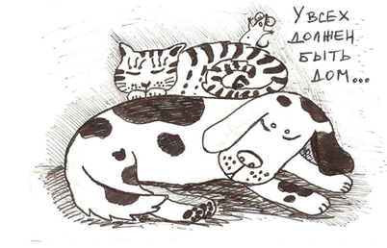
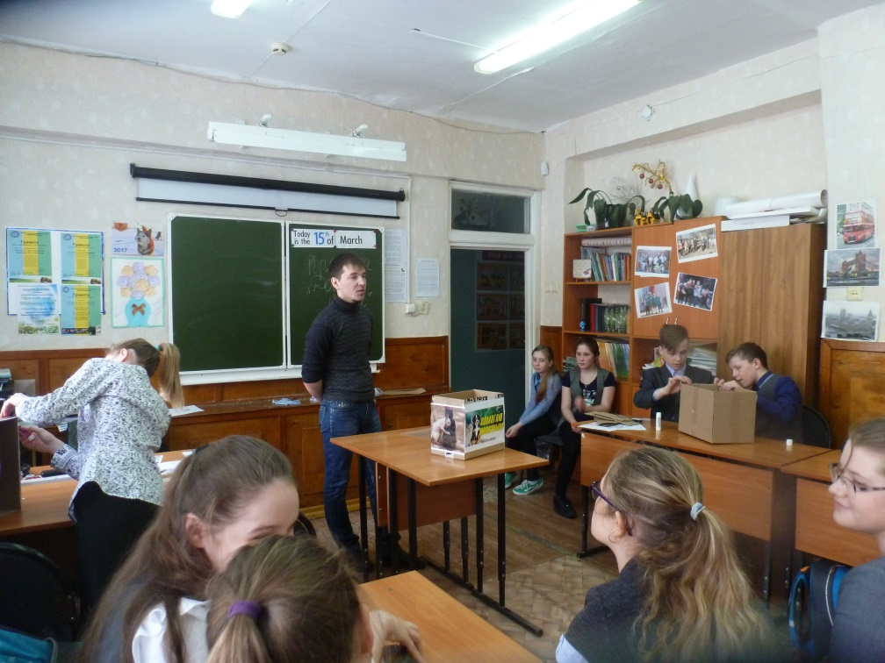
Встреча с ветеринаром
15 марта 2018г.

Slide 4
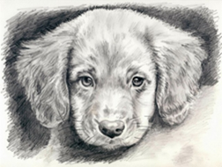
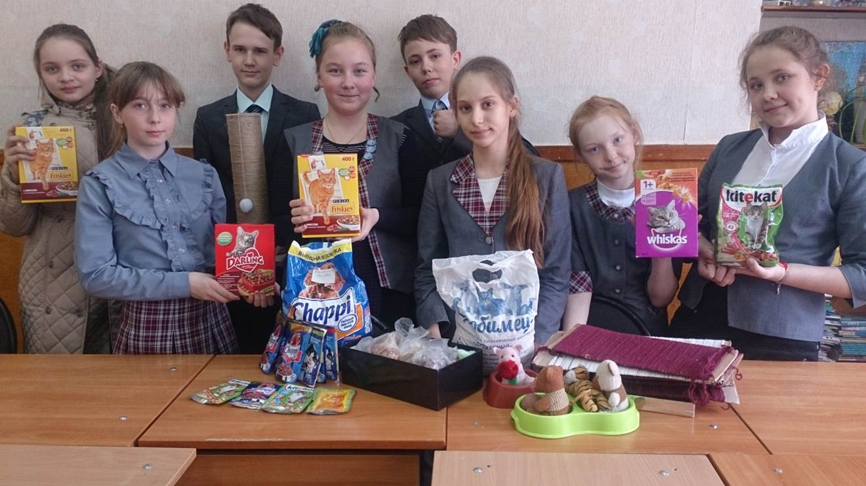
Акция «Пушистик». По итогам акции были собраны денежные средства, корма, игрушки и другие вещи, необходимые для содержания домашних животных.

Slide 5
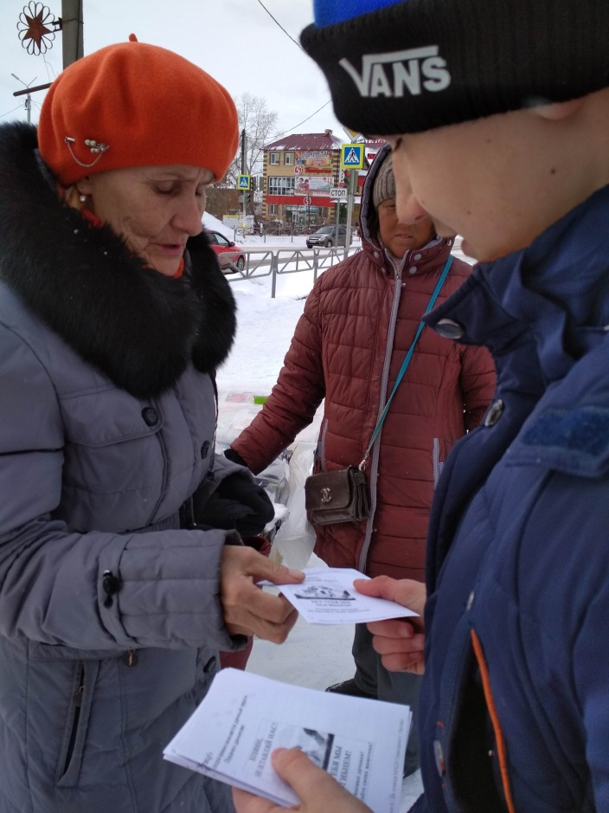
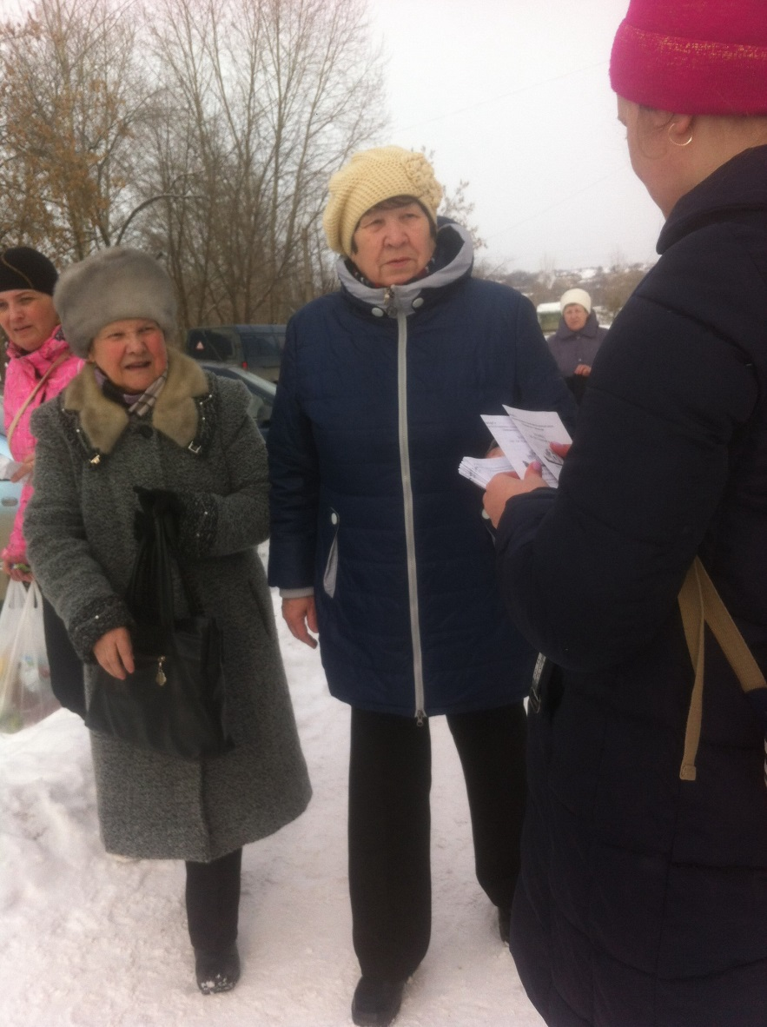
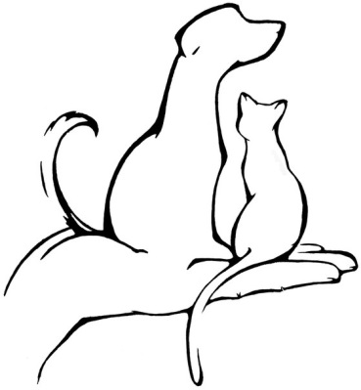
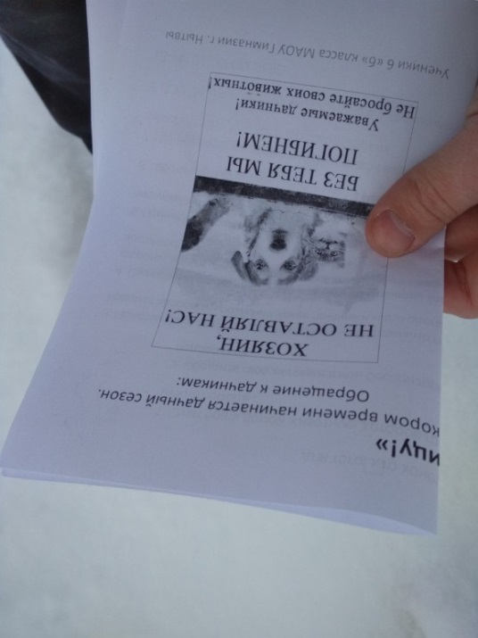
Раздача листовок –памяток «Не выбрасывайте животных на улицу!»

Slide 6

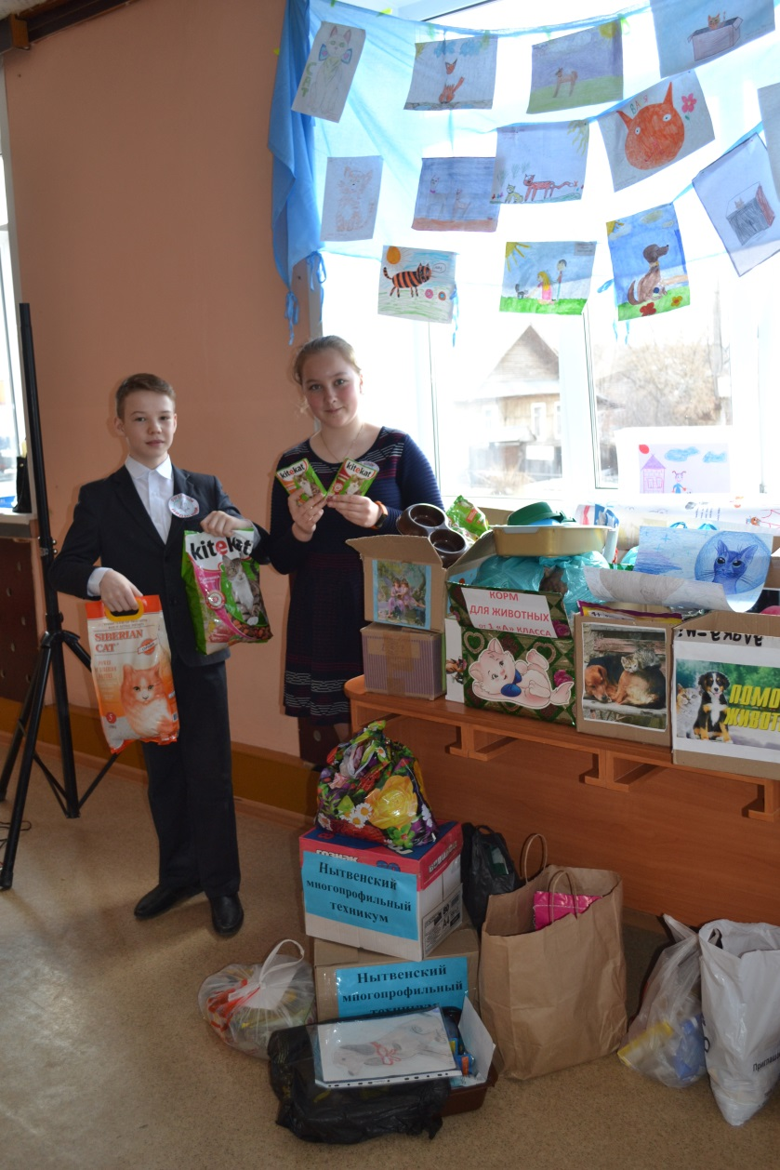
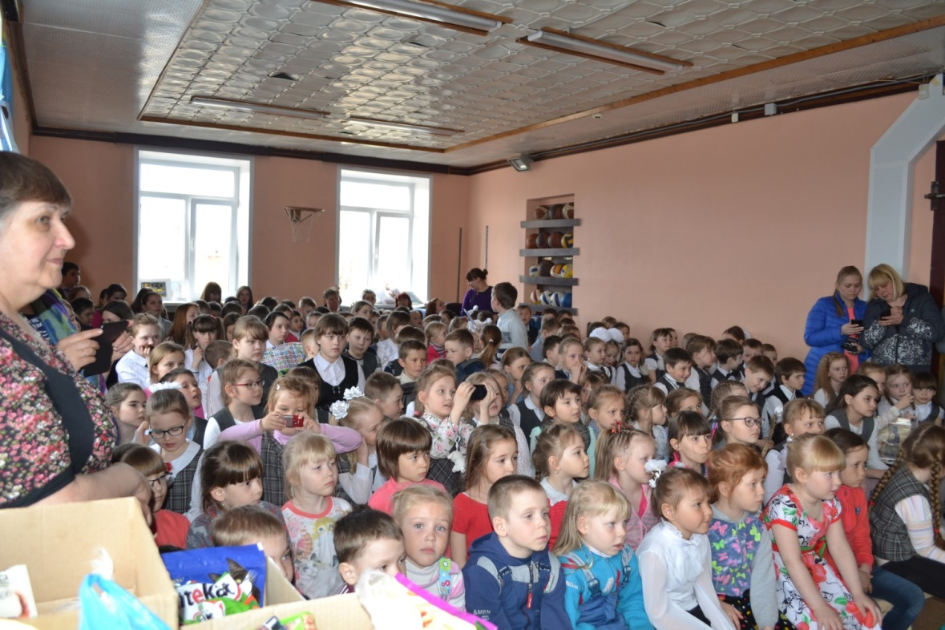
Заключительное мероприятие - «Руку лапкам протяни», которое состоялось 20 марта 2018 года.
Участники:
Представители Многопрофильного техникума
Учащиеся МБОУ СОШ № 2
Воспитанники Д/с № 1
Учащиеся МАОУ Гимназия

Slide 7
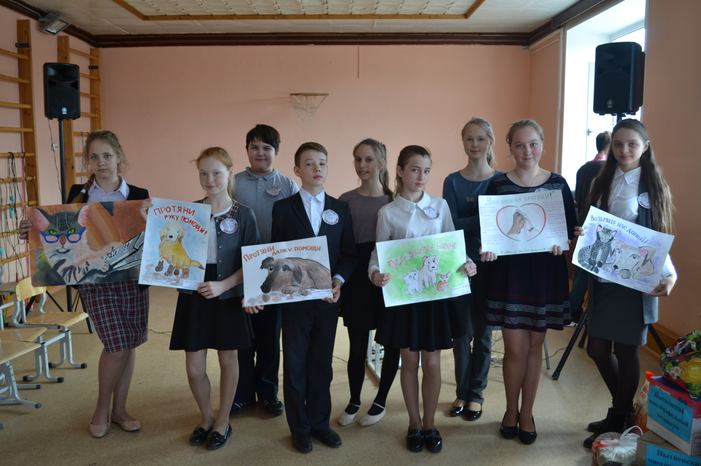
Организаторы мероприятия – ученики 6 «б» класса (уже 7 «б»)

Slide 8
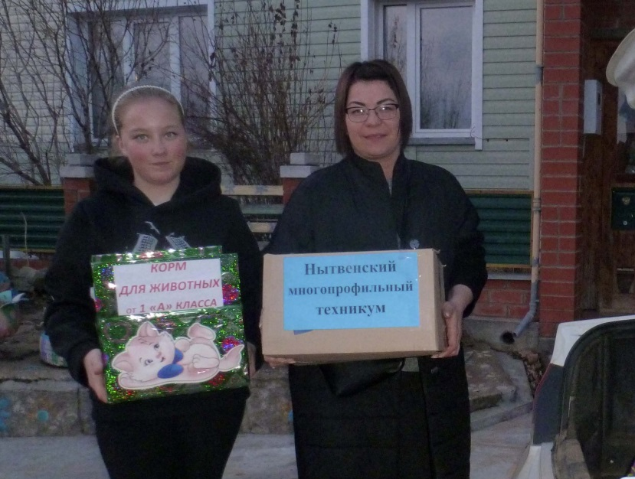
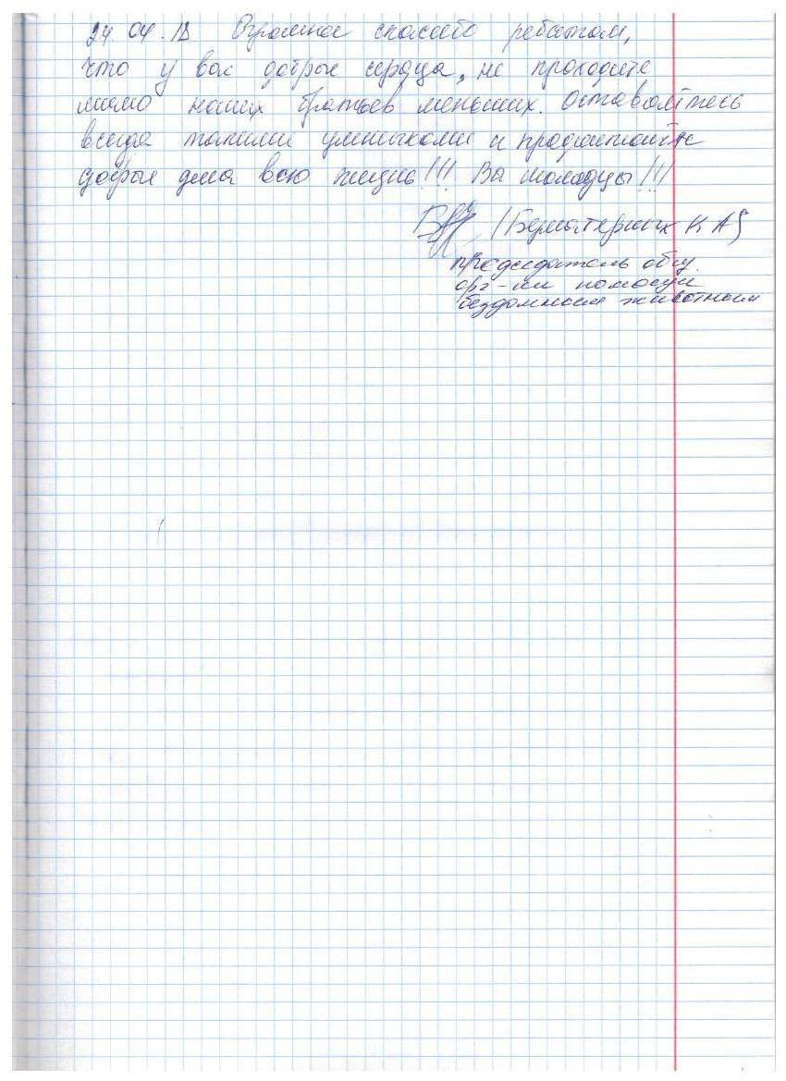
Все вещи и денежные средства, собранные в ходе мероприятий, были переданы общественной организации помощи бездомным животным г. Нытвы.

Slide 9

